Slide 1


Slide 2

XXIV УПК
«Мир вокруг нас»

Slide 4

Весенняя неделя добра
с 20-27 АПРЕЛЯ 2019
ДОБРЫЙ УРОК

Slide 5


Кто такой волонтер?

Slide 6


Волонтер - это человек, который помогает безвозмездно в свободное от учебы (работы) время, не заменяя своей деятельностью работу людей, получающих за неё оплату труда

Slide 7
Где нужна помощь волонтеров?

Slide 8
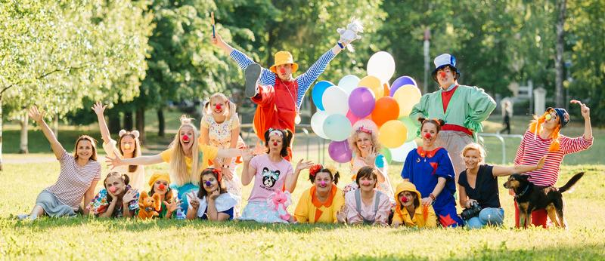
В СФЕРЕ ЗДРАВООХРАНЕНИЯ
БОЛЬНИЧНЫЕ КЛОУНЫ

Slide 9
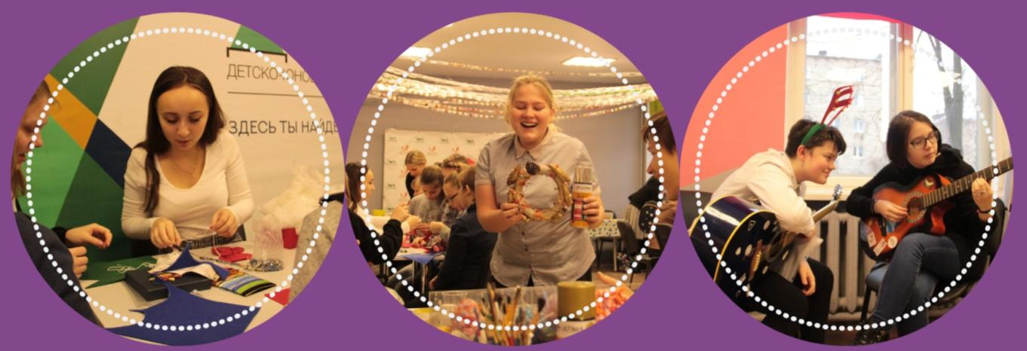
ОРГАНИЗАТОР ПОЛЕЗНЫХ МАСТЕР-КЛАССОВ ИЛИ БЛАГОТВОРИТЕЛЬНОЙ ЯРМАРКИ
В СФЕРЕ МАССОВЫХ МЕРОПРИЯТИЙ
Фестиваль молодежной благотворительности "СНЕЖ'ОК"
vk.com/dobrosnezhok

Slide 10

ВОЛОНТЕРЫ-РЕПЕТИТОРЫ
В СФЕРЕ ОБРАЗОВАНИЯ
Карельский центр развития добровольчества
vk.com/dobrocentr10

Slide 11
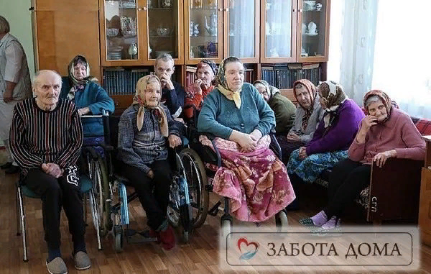
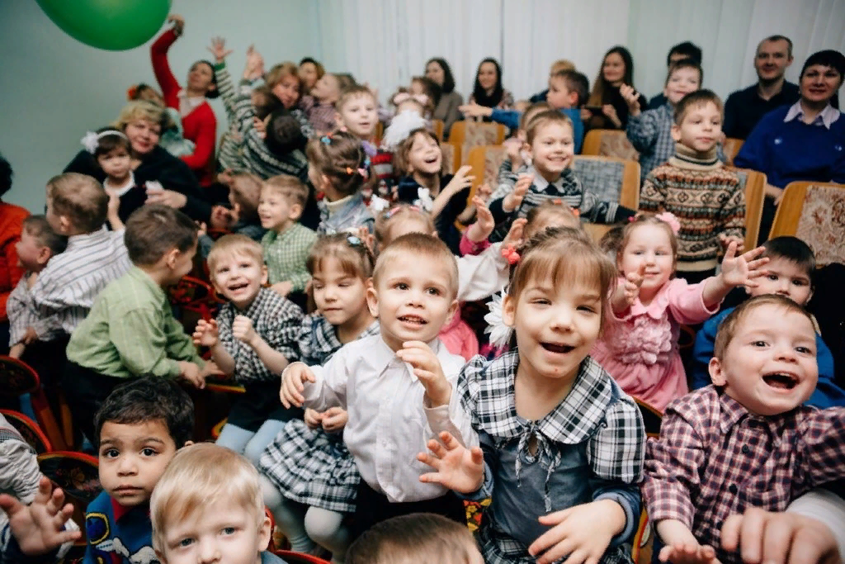

Slide 12


Slide 13
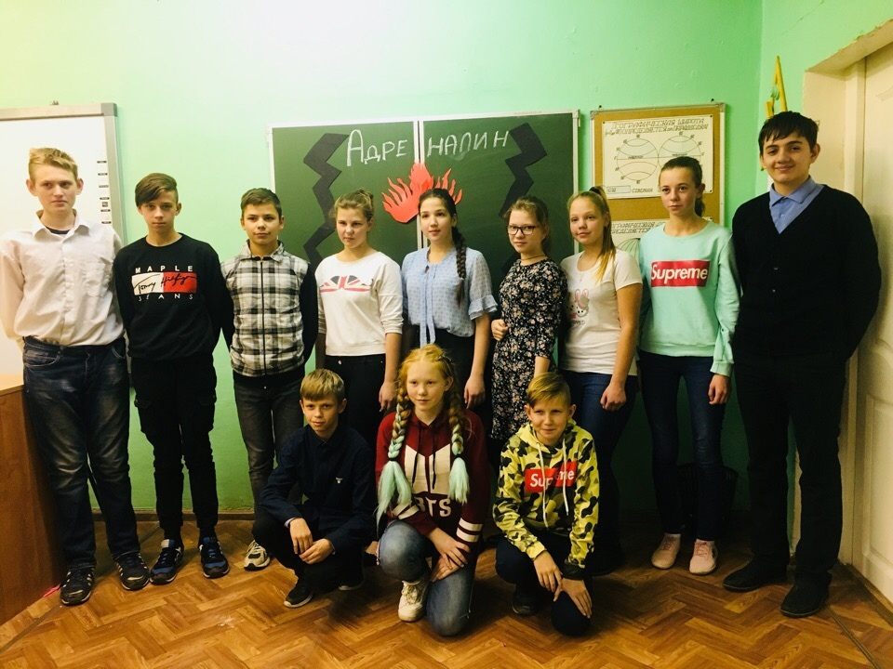

Slide 14
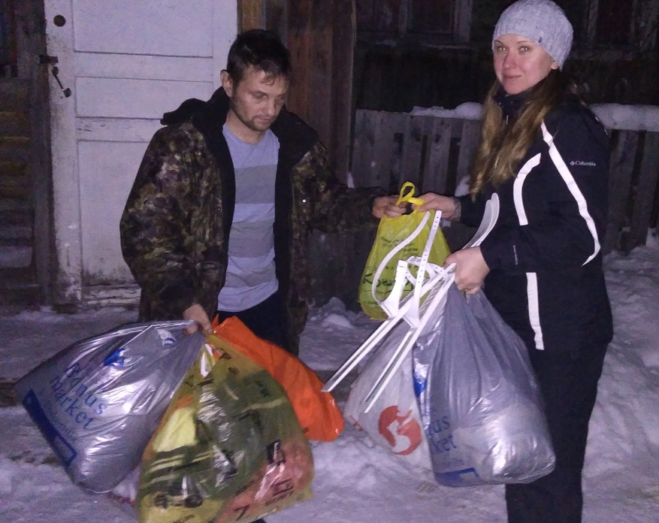

Slide 15
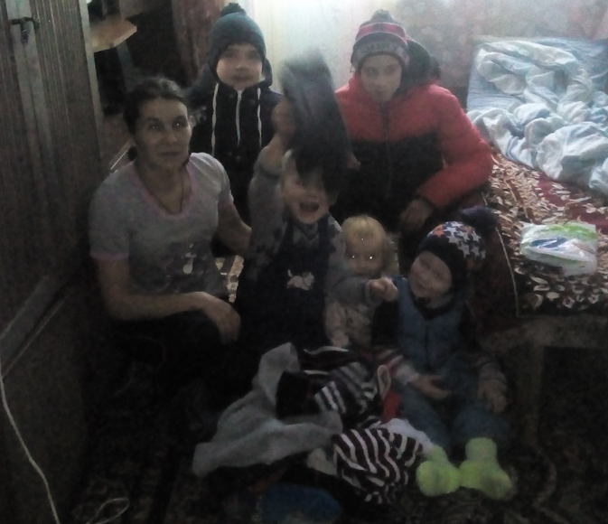

Slide 16
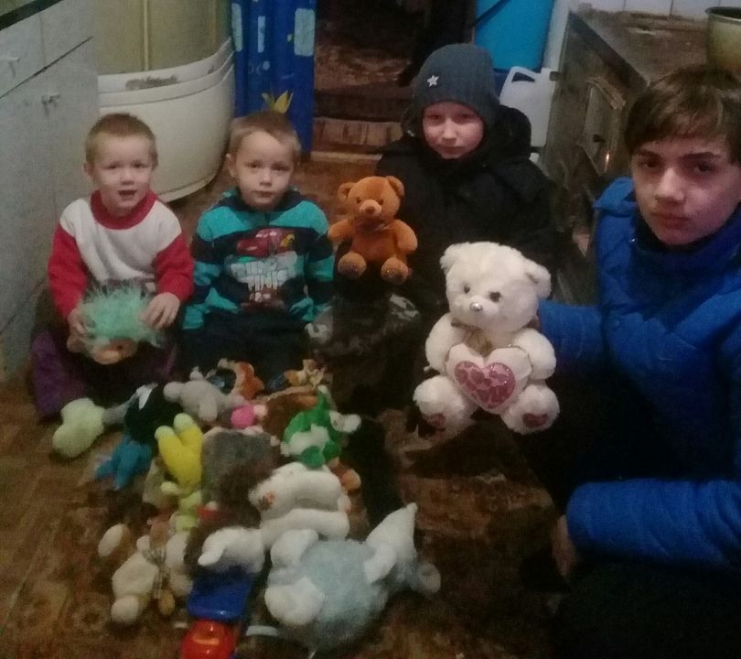

Slide 17
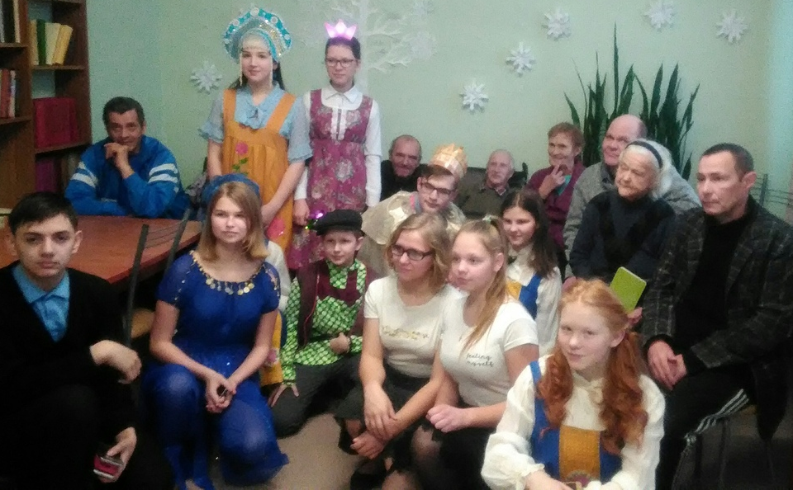

Slide 18
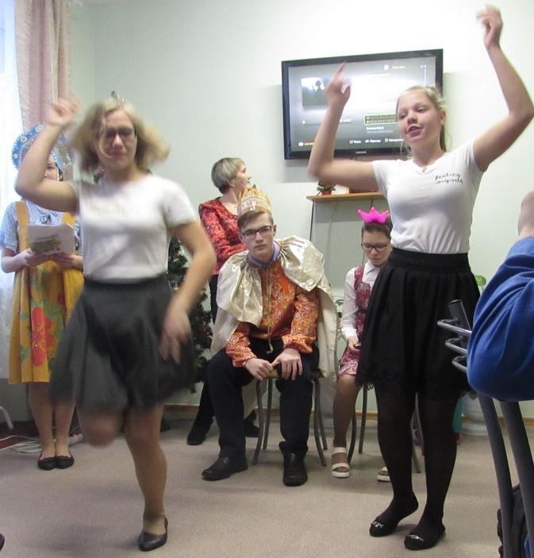

Slide 19
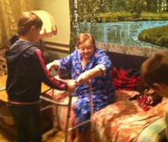
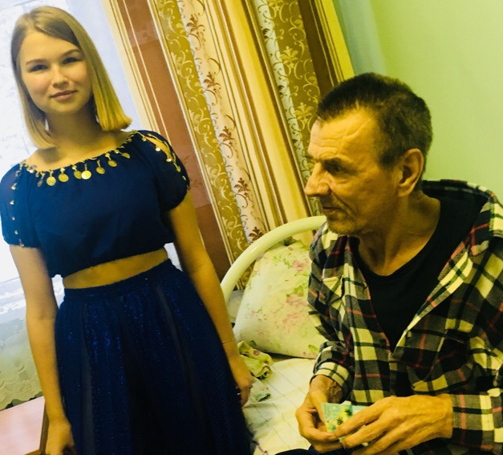

Slide 20
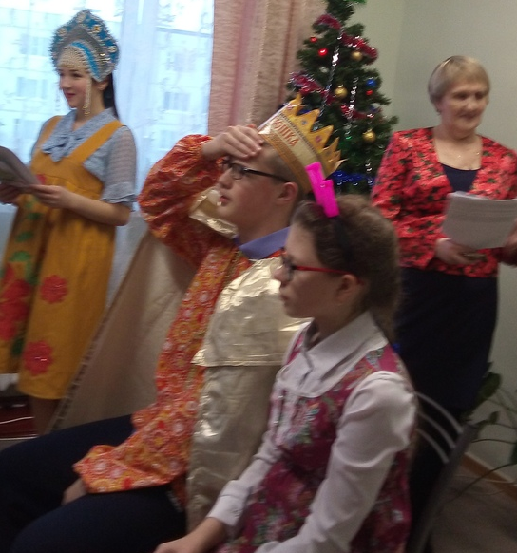
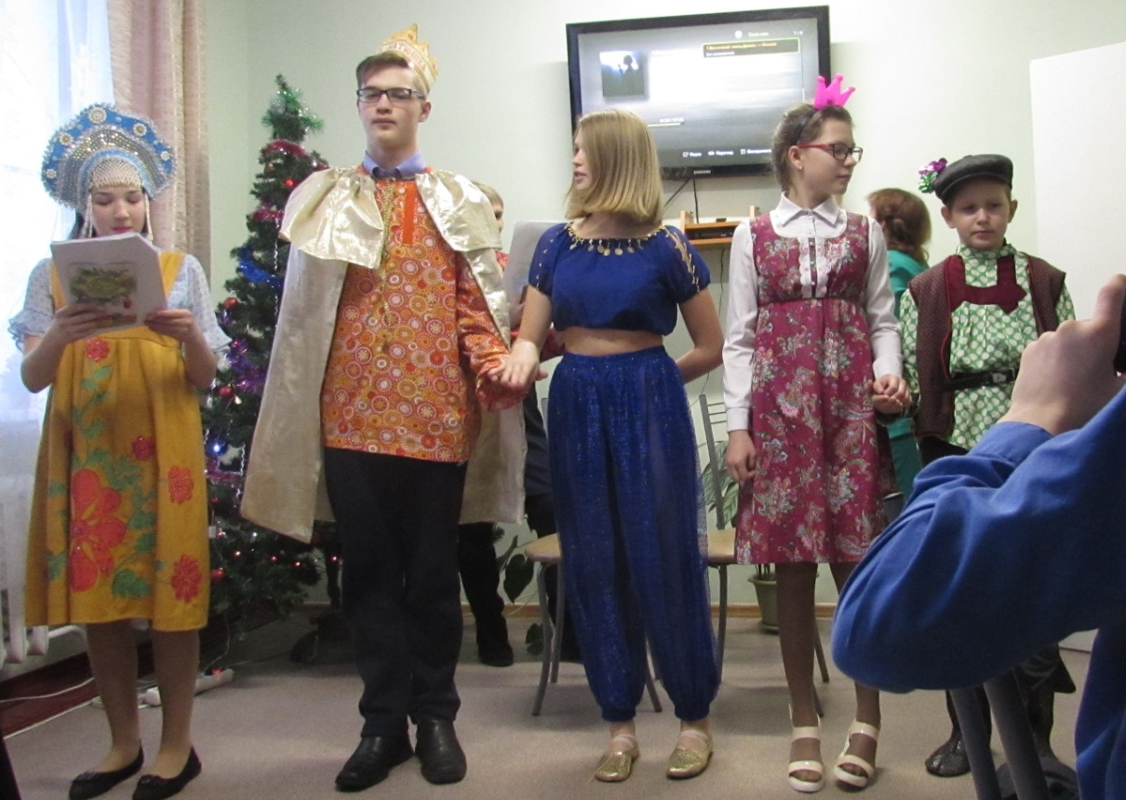

Slide 21
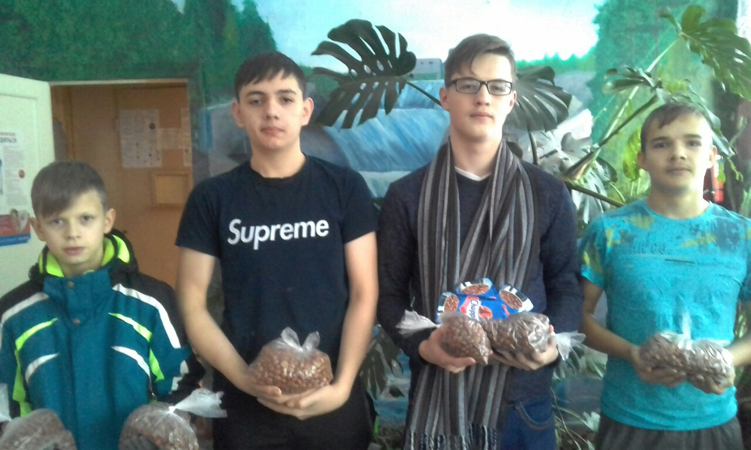
ЛАПА ПОМОЩИ

Slide 23
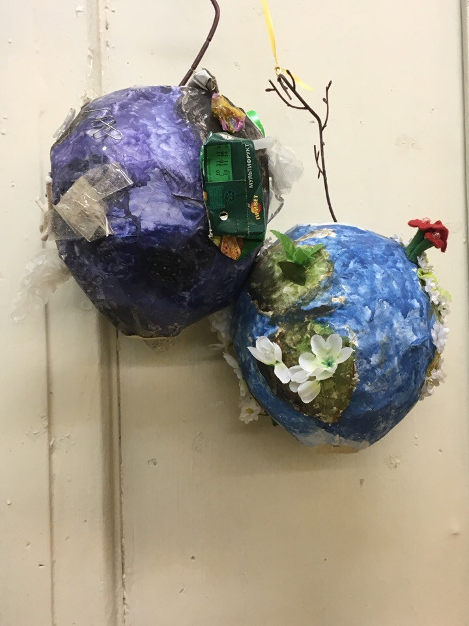
МОЙ ЭКОЛОГИЧЕСКИЙ СЛЕД

Slide 25
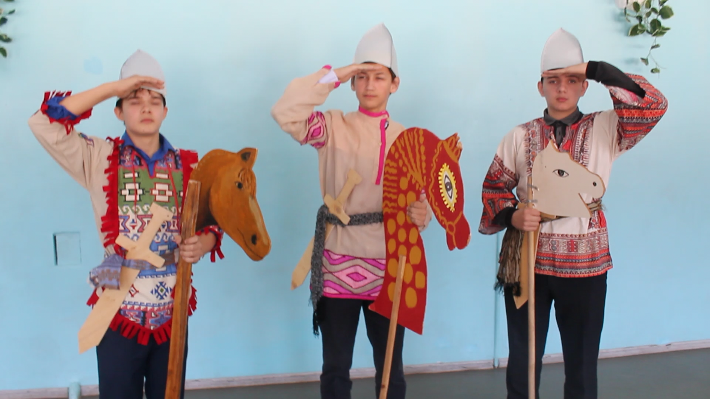

Slide 27
XXIV УПК
«Мир вокруг нас»

